Slide 1
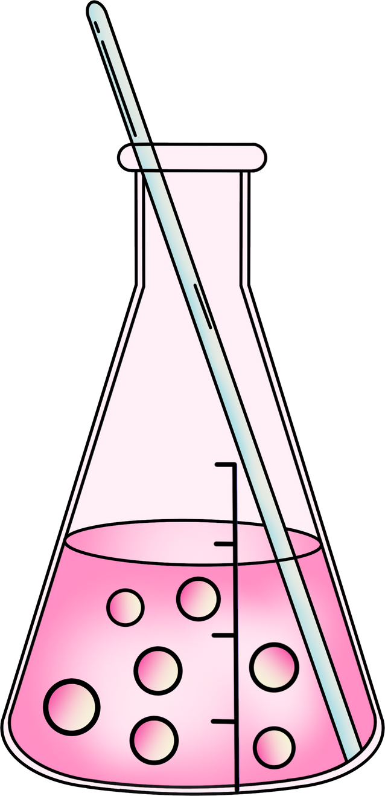


Chào mừng các em
đến với tiết học
Khoa học
Bài 3: Hỗn hợp và dung dịch
(Tiết 1)
Notes:
Thiết kế: Hương Thảo – Zalo 0972.115.126

Slide 2



Thứ Ba ngày 13 tháng 8 năm 2024
Khoa học
Trò chơi
Thử tài Bartender
Notes:
Thiết kế: Hương Thảo – Zalo 0972.115.126.

Slide 3


Slide 4
Thứ Ba ngày 13 tháng 8 năm 2024
Khoa học
Trò chơi
Thử tài Bartender
Notes:
Thiết kế: Hương Thảo – Zalo 0972.115.126.

Slide 5




Thứ Ba ngày 13 tháng 8 năm 2024
Khoa học
Tiết 1

Slide 6
Thứ Ba ngày 13 tháng 8 năm 2024
Khoa học
Hỗn hợp và dung dịch
Thí nghiệm | Cách tiến hành | Hiện tượng | Kết quả
1 | Cho đỗ xanh vào nước và khuấy đều
2 | Cho muối vào nước và khuấy đều
3 | Cho coca vào nước và khuấy đều
4 | Cho dầu ăn vào nước và khuấy đều

Slide 7
Thứ Ba ngày 13 tháng 8 năm 2024
Khoa học
Hỗn hợp và dung dịch
Thí nghiệm | Cách tiến hành | Hiện tượng | Kết quả
1 | Cho đỗ xanh vào nước và khuấy đều | Đỗ xanh bị lắng xuống, nước giữ nguyên màu trắng | Đỗ xanh không tan trong nước
2 | Cho muối vào nước và khuấy đều | Muối tan hết, nước có vị mặn, màu hơi đục | Muối tan trong nước
3 | Cho coca vào nước và khuấy đều | Nước chuyển sang màu nâu nhạt và có vị coca nhẹ | Coca tan trong nước
4 | Cho dầu ăn vào nước và khuấy đều | Dầu ăn nổi lên trên mặt nước | Dầu ăn không tan trong nước

Slide 8
Thứ Ba ngày 13 tháng 8 năm 2024
Khoa học
Hỗn hợp và dung dịch
Thí nghiệm | Cách tiến hành | Hiện tượng | Kết quả
1 | Cho đỗ xanh vào nước và khuấy đều | Đỗ xanh bị lắng xuống, nước giữ nguyên màu trắng | Đỗ xanh không tan trong nước
2 | Cho muối vào nước và khuấy đều | Muối tan hết, nước có vị mặn, màu hơi đục | Muối tan trong nước
3 | Cho coca vào nước và khuấy đều | Nước chuyển sang màu nâu nhạt và có vị coca nhẹ | Coca tan trong nước
4 | Cho dầu ăn vào nước và khuấy đều | Dầu ăn nổi lên trên mặt nước | Dầu ăn không tan trong nước
=> Hỗn hợp
=> Hỗn hợp
=> Hỗn hợp
=> Hỗn hợp

Slide 9
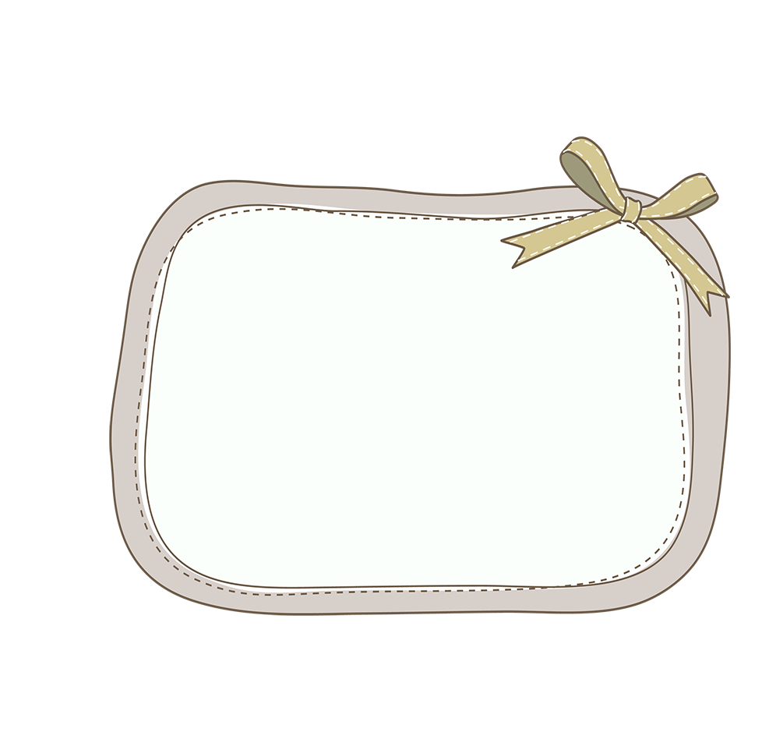
Thứ Ba ngày 13 tháng 8 năm 2024
Khoa học
Hỗn hợp và dung dịch
Hỗn hợp được tạo thành từ hai hay nhiều chất trộn lẫn với nhau.

Slide 10
Thứ Ba ngày 13 tháng 8 năm 2024
Khoa học
Hỗn hợp và dung dịch
Thí nghiệm | Cách tiến hành | Hiện tượng | Kết quả
1 | Cho đỗ xanh vào nước và khuấy đều | Đỗ xanh bị lắng xuống, nước giữ nguyên màu trắng | Đỗ xanh không tan trong nước
2 | Cho muối vào nước và khuấy đều | Muối tan hết, nước có vị mặn, màu hơi đục | Muối tan trong nước
3 | Cho coca vào nước và khuấy đều | Nước chuyển sang màu nâu nhạt và có vị coca nhẹ | Coca tan trong nước
4 | Cho dầu ăn vào nước và khuấy đều | Dầu ăn nổi lên trên mặt nước | Dầu ăn không tan trong nước
=> Hỗn hợp
=> Hỗn hợp
=> Hỗn hợp
=> Hỗn hợp

Slide 11
Thứ Ba ngày 13 tháng 8 năm 2024
Khoa học
Hỗn hợp và dung dịch
Thí nghiệm | Cách tiến hành | Hiện tượng | Kết quả
1 | Cho đỗ xanh vào nước và khuấy đều | Đỗ xanh bị lắng xuống, nước giữ nguyên màu trắng | Đỗ xanh không tan trong nước
2 | Cho muối vào nước và khuấy đều | Muối tan hết, nước có vị mặn, màu hơi đục | Muối trong nước
3 | Cho coca vào nước và khuấy đều | Nước chuyển sang màu nâu nhạt và có vị coca nhẹ | Coca trong nước
4 | Cho dầu ăn vào nước và khuấy đều | Dầu ăn nổi lên trên mặt nước | Dầu ăn không tan trong nước
=> Hỗn hợp
TAN
=> Hỗn hợp
Dung dịch
TAN
=> Hỗn hợp
=> Hỗn hợp

Slide 12
Thứ Ba ngày 13 tháng 8 năm 2024
Khoa học
Hỗn hợp và dung dịch
Hỗn hợp chất lỏng với chất rắn hoà tan, phân bố đều hoặc hỗn hợp chất lỏng với chất lỏng hoà tan, phân bố đều vào nhau tạo thành dung dịch.

Slide 13
Thứ Ba ngày 13 tháng 8 năm 2024
Khoa học
Hỗn hợp và dung dịch
- Hỗn hợp chất lỏng với chất rắn hoà tan, phân bố đều hoặc hỗn hợp chất lỏng với chất lỏng hoà tan, phân bố đều vào nhau tạo thành dung dịch.

Slide 14
Thứ Ba ngày 13 tháng 8 năm 2024
Khoa học
Hỗn hợp và dung dịch
Kết luận
- Hỗn hợp được tạo thành từ hai hay nhiều chất trộn lẫn với nhau. Trong hỗn hợp, mỗi chất giữ nguyên tính chất của nó.
- Hỗn hợp chất lỏng với chất rắn hoà tan, phân bố đều hoặc hỗn hợp chất lỏng với chất lỏng hoà tan, phân bố đều vào nhau tạo thành dung dịch.

Slide 15

Thứ Ba ngày 13 tháng 8 năm 2024
Khoa học
Hỗn hợp và dung dịch

Slide 16

Notes:
Thiết kế: Hương Thảo – Zalo 0972.115.126.

